Slide 1
Химическая посуда. Викторина.
Выполнил: учитель МБОУ “Алгашинская СОШ”
Мухаматуллина Г. Х.

Slide 2
Ответьте на вопросы
1
2
3
4
5
6
7
8

Slide 3
1 Химическая посуда подразделяется на:
стеклянную
фарфоровую
фаянсовую
пластиковую
стеклянную и фарфоровую
стеклянную, пластиковую, фаянсовую и фарфоровую

Slide 4
Упс! Вы ошиблись! НЕ ВЕРНО!!!

Slide 5
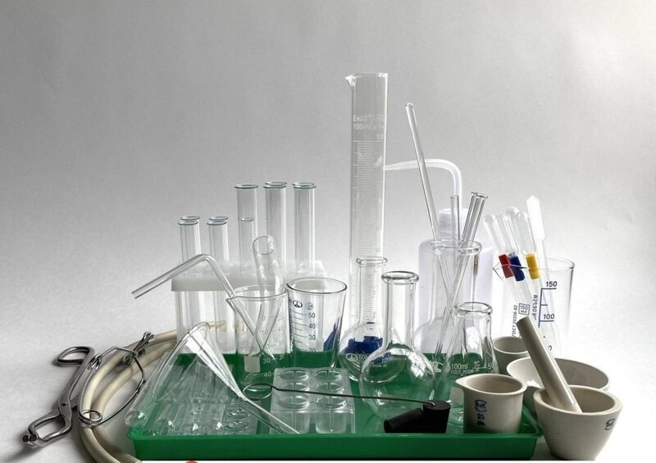
Вы абсолютно правы!

Slide 6
2 Вид мерной химической посуды, предназначенной для измерения объёмов жидкостей, как на налив, так и для последующего выливания в другую посуду
пробирка
мензурка
пипетка
бюретка
бюкс

Slide 7
Упс! Вы ошиблись! НЕ ВЕРНО!!!

Slide 8
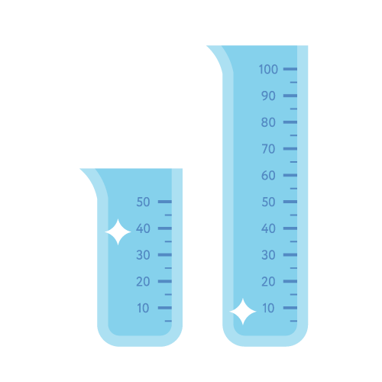
Вы абсолютно правы!

Slide 9
3 Приспособление для переливания жидкостей и пересыпания порошков через узкие приёмные отверстия, фильтрования, а также дозирования различных веществ
мензурка
воронка
бюретка
пипетка
колба

Slide 10
Упс! Вы ошиблись! НЕ ВЕРНО!!!

Slide 11
Вы абсолютно правы!

Slide 12
4 Лабораторный сосуд для точного определения небольших объёмов газов и жидкостей
мензурка
воронка
бюретка
пипетка
колба

Slide 13
Упс! Вы ошиблись! НЕ ВЕРНО!!!

Slide 14
Вы абсолютно правы!

Slide 15
5 Химическая посуда, предназначенная для хранения растворов, осуществления химических процессов (фильтрование, нагревание, разбавление, ориентировочное отмеривание объема жидкости)
стакан
колба
бюкс
цилиндр
тигель

Slide 16
Упс! Вы ошиблись! НЕ ВЕРНО!!!

Slide 17
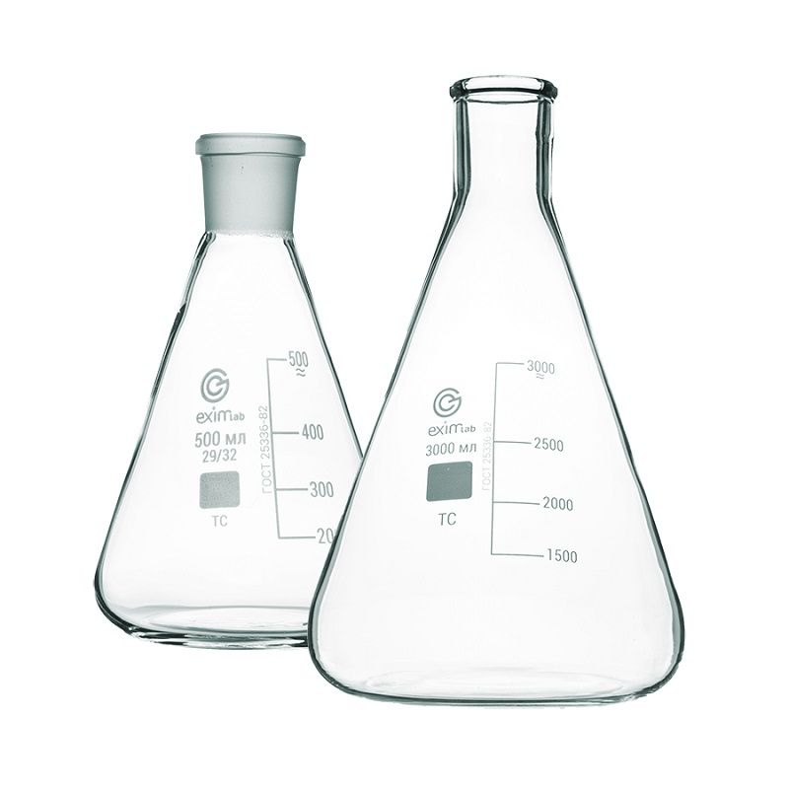
Вы абсолютно правы!

Slide 18
6 Для удерживания небольших предметов используют:
пинцет
щипцы
шпатель
ложка
лопаточка

Slide 19
Упс! Вы ошиблись! НЕ ВЕРНО!!!

Slide 20
Вы абсолютно правы!

Slide 21
7 Инструмент для толчения и растирания чего-либо
стакан
ступка
бюкс
цилиндр
тигель

Slide 22
Упс! Вы ошиблись! НЕ ВЕРНО!!!

Slide 23
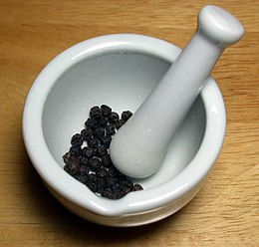
Вы абсолютно правы!

Slide 24
8 Проволочный треугольник с фарфоровыми трубками служит
для проведения химических реакций;
для разделения несмешивающихся жидкостей;
для хранения растворов, осуществления химических процессов;
для осуществления процессов выпаривания и прокаливания на открытом пламени;
для прокаливания веществ в муфельной печи и озоления в открытом пламени.

Slide 25
Упс! Вы ошиблись! НЕ ВЕРНО!!!

Slide 26
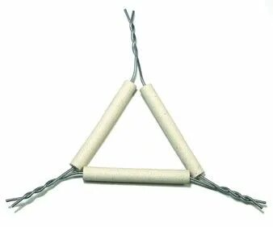
Вы абсолютно правы!

Slide 27
Вы узнали чуть больше о химической посуде! Молодцы!

